Slide 2
【頸部手術の特徴と現状】

Slide 3
～頸部手術と喉頭粘膜浮腫～

Slide 4
【気道閉塞の危険性を知る】

Slide 6
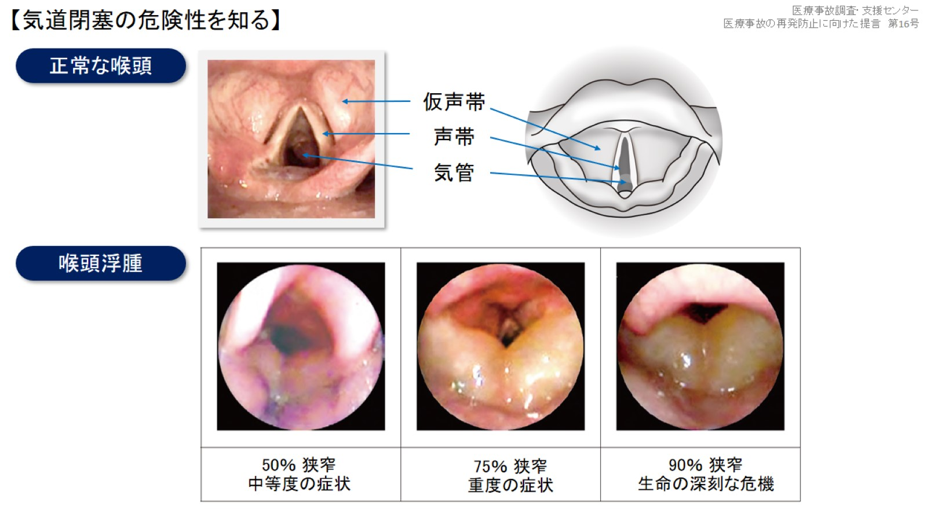
【気道閉塞の危険性を知る】

Slide 8
【術後の呼吸の観察】

Slide 9
【術後の症状と頸部の観察】

Slide 10
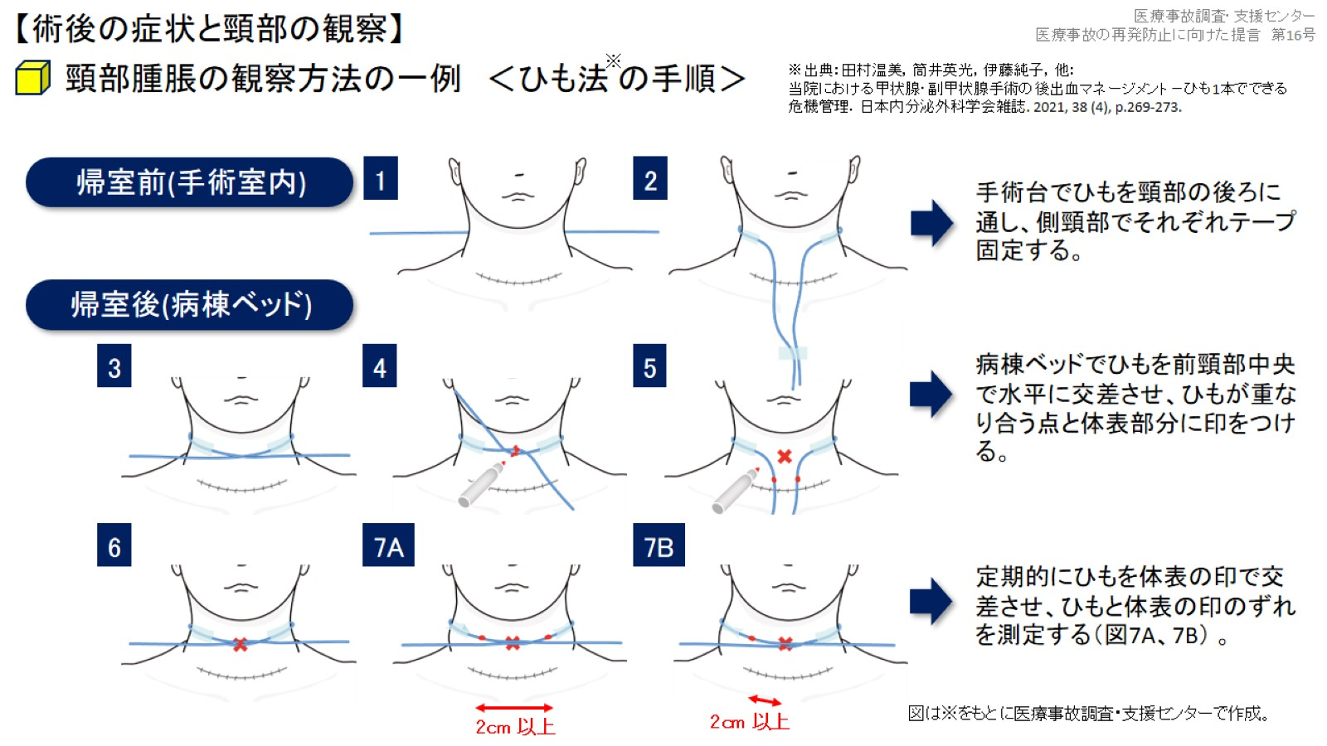
【術後の症状と頸部の観察】

Slide 12
【開創の判断と対応】

Slide 13
【緊急外科的気道確保の実施】

Slide 14
【緊急外科的気道確保の体制の整備】

